Slide 1
Министерство образования и науки Российской Федерации
НАЦИОНАЛЬНЫЙ ИССЛЕДОВАТЕЛЬСКИЙ
ТОМСКИЙ ГОСУДАРСТВЕННЫЙ УНИВЕРСИТЕТ (НИ ТГУ)
Биологический институт
Кафедра физиологии растений и биотехнологий
Регуляция выхода оздоровленных миниклубней брассиностероидами
Плюснин Иван Николаевич

Slide 2
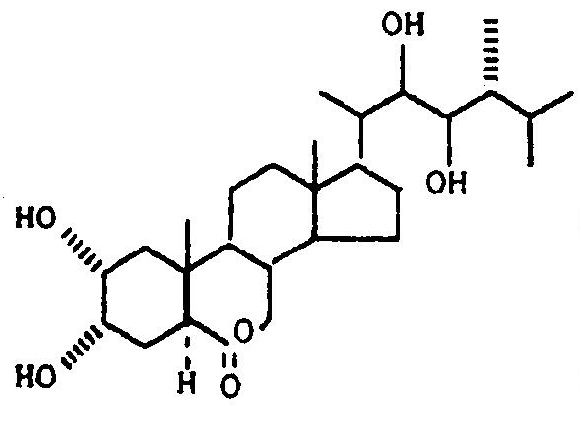
Передача гормонального сигнала
Брассиностероиды
Фитогормоны
Гормональные рецепторы
BRI1, BAK1
Вторичные посредники
24-эпибрассинолид
цГМФ, G-белки, Са²⁺, фосфолипазы
Рост Развитие Продуктивность
Физиологический ответ

Slide 3
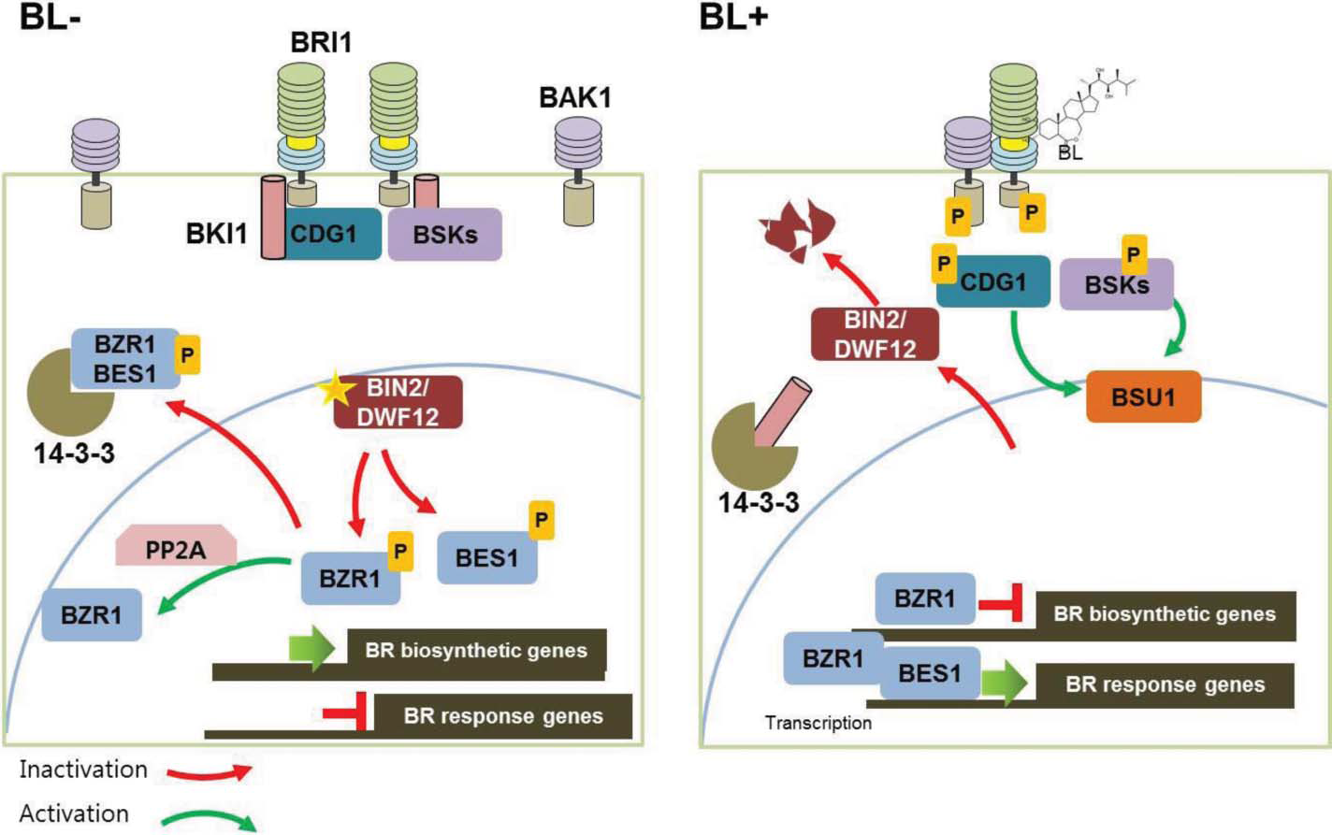
Пути передачи сигнала брассиностероидов (Y. Chung, S. Choe, 2013)

Slide 4
Цель исследования
изучение влияния 24-эпибрассинолида и его аналога на фотосинтетический потенциал и формирование клубней у оздоровленных растений-регенерантов картофеля Solanum tuberosum L. сорта Жуковский ранний в условиях аквакультуры.

Slide 5
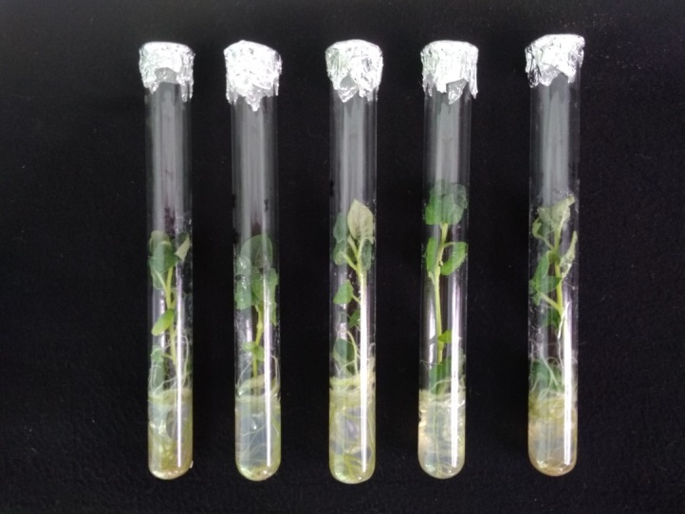
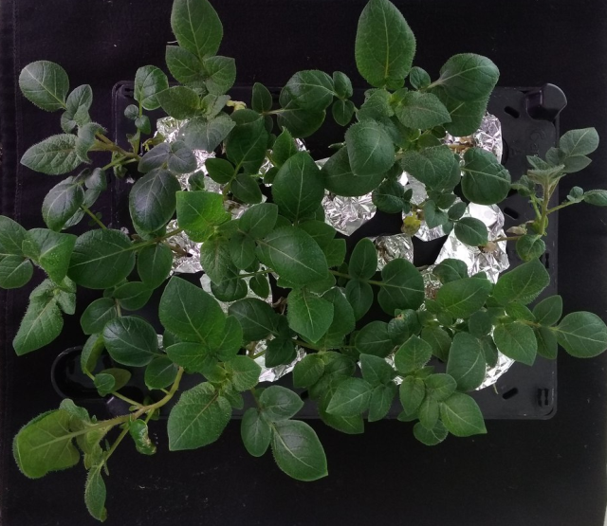
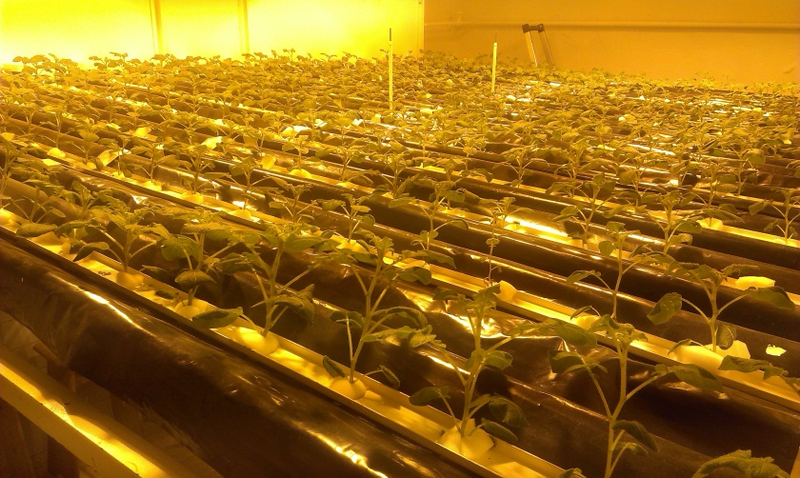
Объект и методы исследования
Solanum tuberosum L. сорта «Жуковский ранний»
Корневая обработка гормонами:
24-эпибрассинолид
«Эпин-экстра»

Slide 6
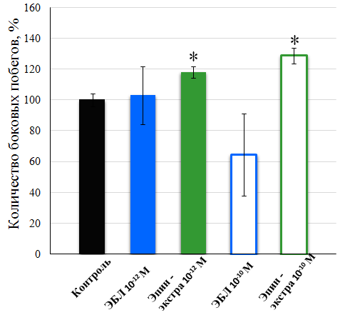
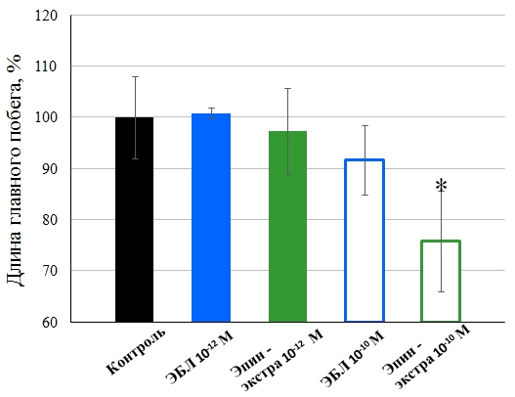
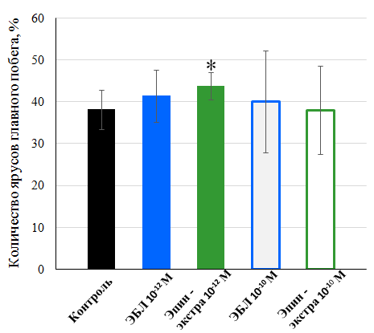
РЕЗУЛЬТАТЫ ИССЛЕДОВАНИЯ
(б)
(а)
(в)
Влияние брассиностероидов на количество боковых побегов (а), длину главного побега (б) и количество ярусов главного побега (в) растений картофеля сорта Жуковский ранний, культивируемых в условиях гидропоники на установке «КД-10» Примечание: *Различия достоверны при уровне значимости р<0,05

Slide 7
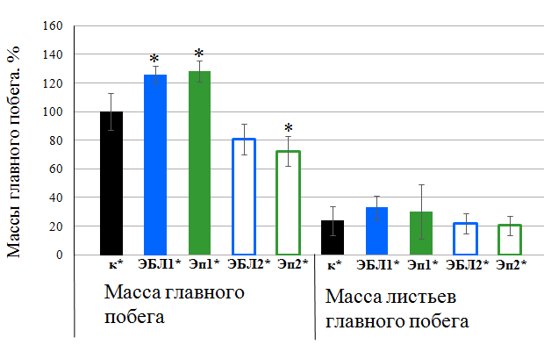
Влияние брассиностероидов на накопление биомассы растений картофеля сорта Жуковский ранний, культивируемых в условиях гидропоники на установке «КД-10»
Примечание: К* - контроль, ЭБЛ1* - 10⁻¹² М 24-эпибрассинолид,
Эп1* - 10⁻¹² М Эпин-экстра, ЭБЛ2* - 10⁻¹⁰ М 24-эпибрассинолид,
Эп2* - 10⁻¹⁰ М Эпин-экстра.
*Различия достоверны при уровне значимости р<0,05.

Slide 8
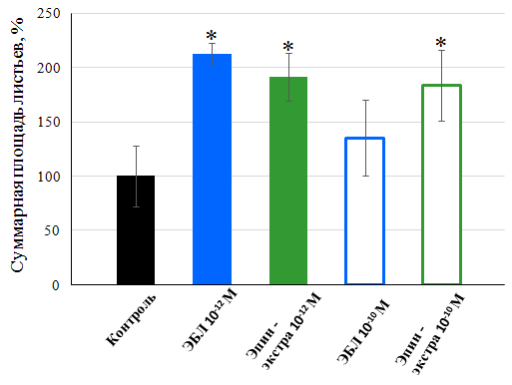
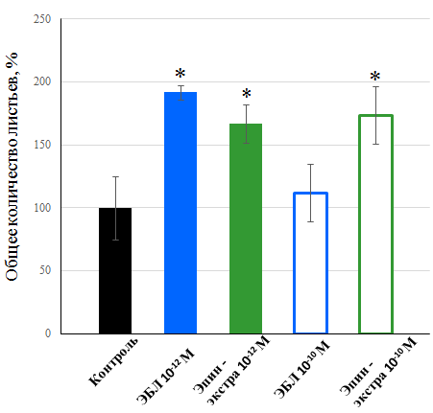
(а)
(б)
Влияние брассиностероидов на суммарную площадь листьев (а) и количество листьев (б) у растений картофеля сорта Жуковский ранний, культивируемых в условиях гидропоники на установке «КД-10»
Примечание: *Различия достоверны при уровне значимости р<0,05

Slide 9
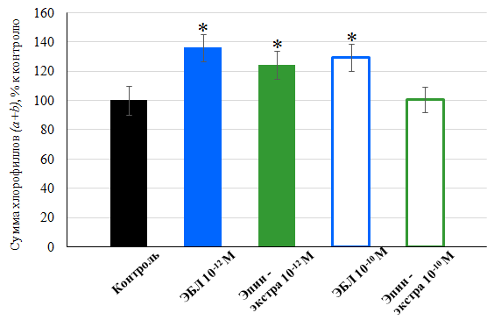
Влияние брассиностероидов на содержание суммы хлорофиллов в листьях растений картофеля сорта Жуковский ранний, культивируемых в условиях гидропоники на установке «КД-10» Примечание: *Различия достоверны при уровне значимости р<0,05

Slide 10
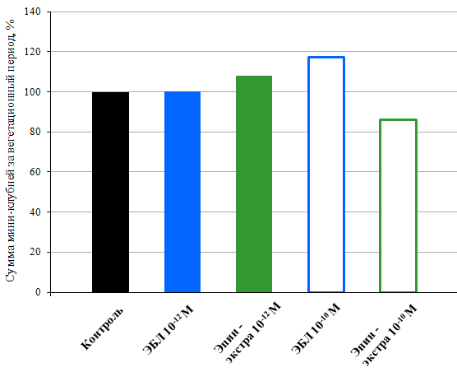
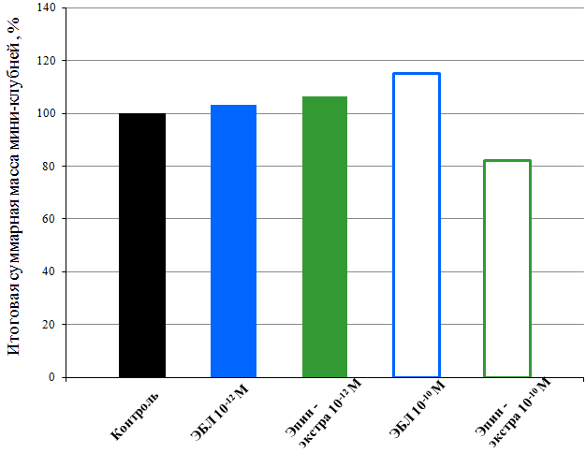
(а)
(б)
Влияние брассиностероидов на количество мини-клубней (а) и их биомассу (б) картофеля за вегетационный период
Примечание: *Различия достоверны при уровне значимости р<0,05.

Slide 11
Заключение
Таким образом, предобработка стероидными гормонами корней обусловливала увеличение ассимиляционного потенциала и урожая миниклубней у оздоровленных растений картофеля сорта Жуковский ранний в условиях аквакультуры. Эффективность чистого препарата ЭБЛ была выше, чем промышленного препарата Эпин-экстра.
Работа выполнена при финансовой поддержке проекта Российского научного фонда № 16-1604057
Notes:
Данные и выводы представлены в виде графиков в главе 2.

Slide 12
Благодарю за внимание!
Автор благодарит сотрудников
кафедры физиологии растений и биотехнологии
за помощь в выполнении исследований

